Slide 1
Tasarım: Ali Topal

Slide 2
Sunum Planı
API İle Veri Tabanına
Veri Ekleme
Doğrulama İle
Veri Tutarlılığını Koruma
05
04

Slide 3
API İle Veri Tabanına Veri Ekleme
04
Uygulamamızda veri ekleme işlemi yorum ekleme formu aracılığıyla olmaktadır.
Kullanıcı formu doldurur, Yorumumu Ekle tuşuna basar ve yorum veri tabanına API aracılığı ile kaydedilir.
Şu anki yorum ekle sayfası yorumun hangi mekana ekleneceğinden habersiz.
Dolayısıyla sayfanın yorumun hangi mekana ekleneceğinden haberdar olmasını sağlamamız ve API’nin POST metoduna yönlendirmemiz gerekecek.
Yorum eklenecek mekanın mekanid’sini bulmamız gerekecek.
Daha önceki ana sayfamızda yaptığımız gibi mekanid’yi URL’ye geçireceğiz. Bunun için rotamızı yeniden tanımlamamız gerekecek.
Son olarak yeni eklenen yorumun sayfada görünmesi sağlanmalı.

Slide 4
API İle Veri Tabanına Veri Ekleme
04
Rotamızın değişmiş hali (“app_server/routes/index.js”):
router.get('/mekan/:mekanid/yorum/yeni', ctrlMekanlar.yorumEkle);
Yorumumu Ekle tuşuna bastığında yorumun eklenmesi için yeni bir rota tanımlanmalı:
router.post('/mekan/:mekanid/yorum/yeni', ctrlMekanlar.yorumumuEkle);
Yeni rotaya karşılık gelen controller metodu henüz yazılmadığı için uygulama çatlayacaktır. Bunun için mekanlar.js controller dosyamızda yorumumuEkle metodunu tanımlamalıyız.
Ek olarak mekan-detay sayfamızda URL yolunu mekanid’yi içerecek şekilde değiştirmeliyiz.
-var mekanid=mekanBilgisi._id
a.btn.btn-default.pull-right(href='/mekan/'+mekanid+'/yorum/yeni') Yorum Ekle Yorum Ekle
Son olarak ise yorum-ekle sayfamızın GET olan isteğini POST olarak güncellemeliyiz.
form.form-horizontal(action="", method="post", role="form")

Slide 5
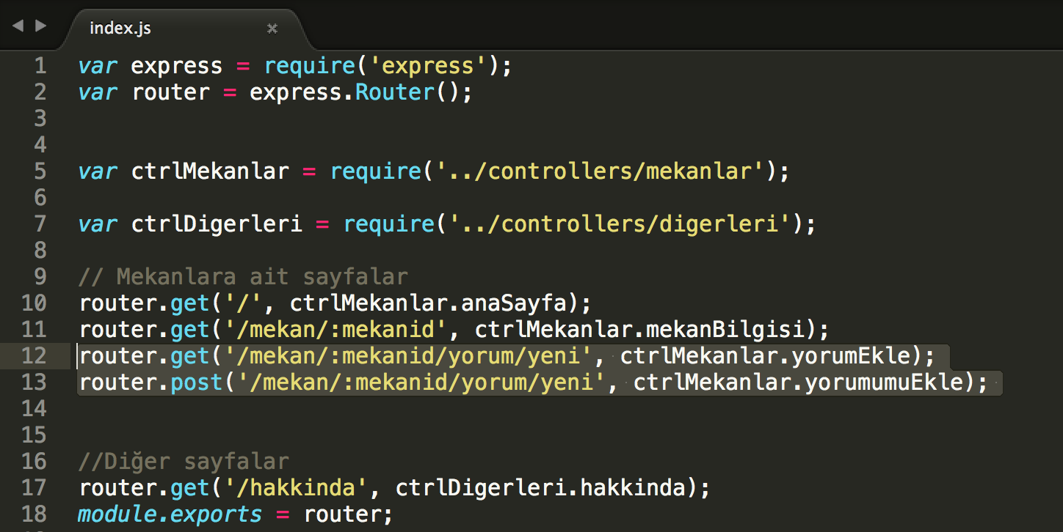
API İle Veri Tabanına Veri Ekleme
04
Güncel Rotalar

Slide 6
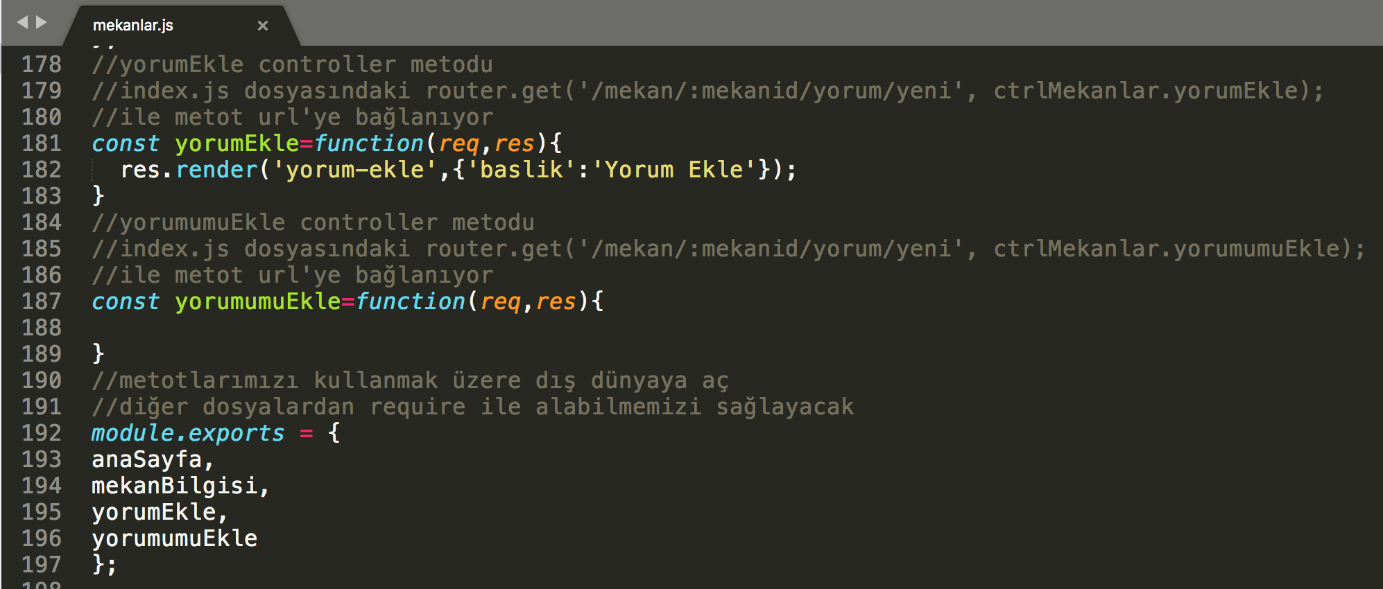
API İle Veri Tabanına Veri Ekleme
04
Yeni yorumumuEkle controller metodu
exports kısmına eklemeyi unutmayın

Slide 7
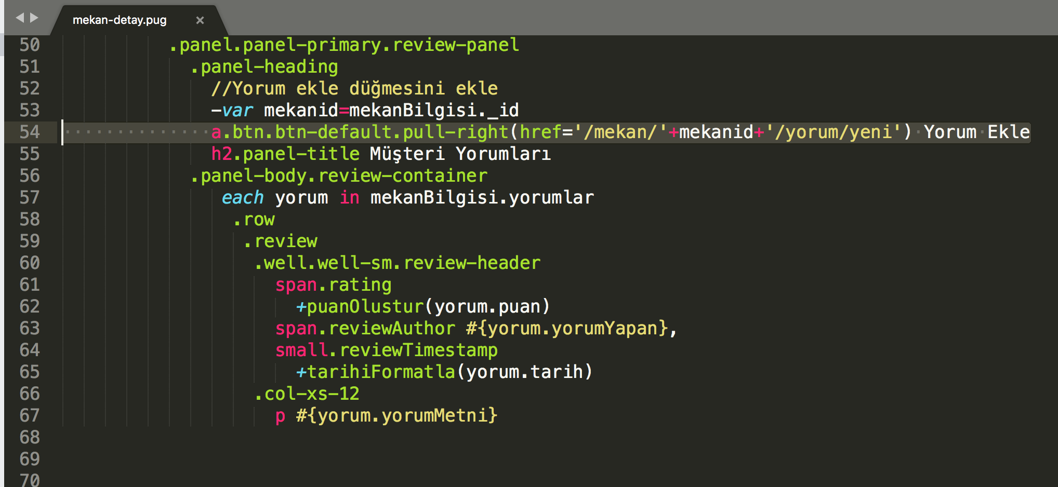
API İle Veri Tabanına Veri Ekleme
04
Güncel mekan-detay sayfası (54. satır)

Slide 8
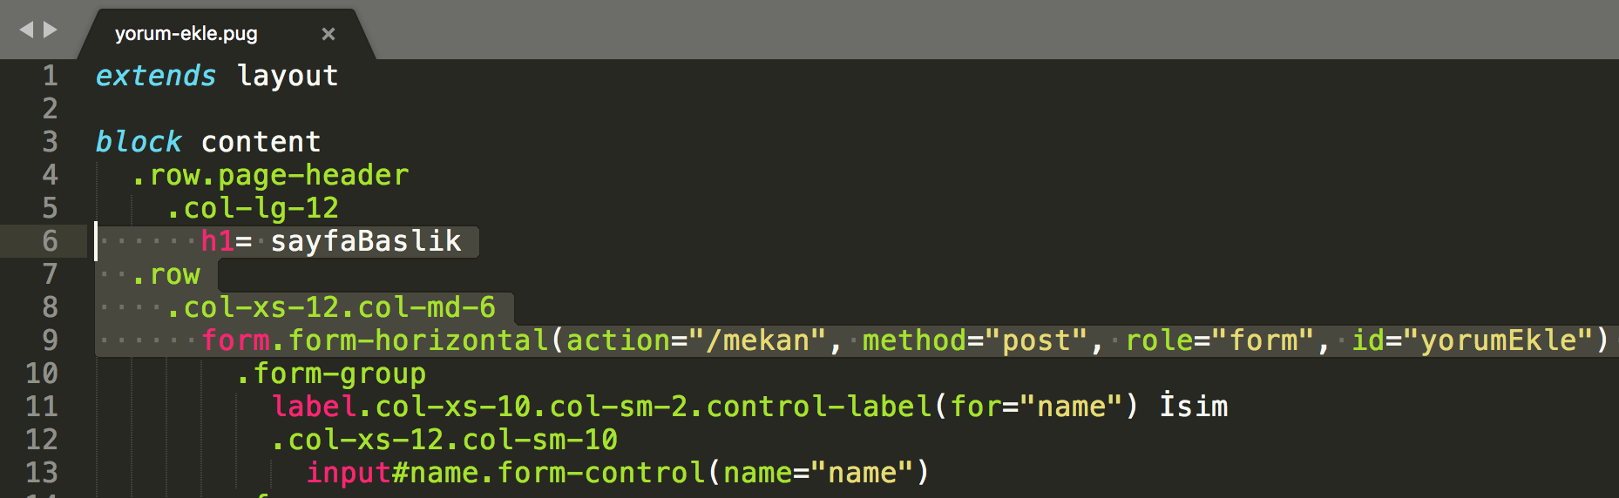
API İle Veri Tabanına Veri Ekleme
04
Güncel yorum-ekle sayfası (6.ve 9. satır)

Slide 9
API İle Veri Tabanına Veri Ekleme
04
Ana sayfamız ve mekan detay sayfamızda yaptığımız gibi görüntüleme işlemi için yorumSayfasiOlustur isminde yeni bir metot tanımlayacağız.
Yorum ekle sayfamızda hangi mekana yorum yapıyorsak onun isminin de gelmesini sağlamalıyız.
Bunu yapmak için yine mekanid’ye ihtiyaç duyacağız.
Bu işlemi farklı bir controller metodu ile mekan-detay sayfası için yapmıştık.
Tekrar farklı bir controller metodu oluşturmak yerine tek bir controller metodu ile iki sayfa için de aynı işlemi yapabiliriz.
mekanBilgisiGetir isimli bir geri çağrım metodu oluşturarak hem yorum ekleme hem de mekan detay gösterme işlemi için gerekli bilgileri sağlayabiliriz.

Slide 10
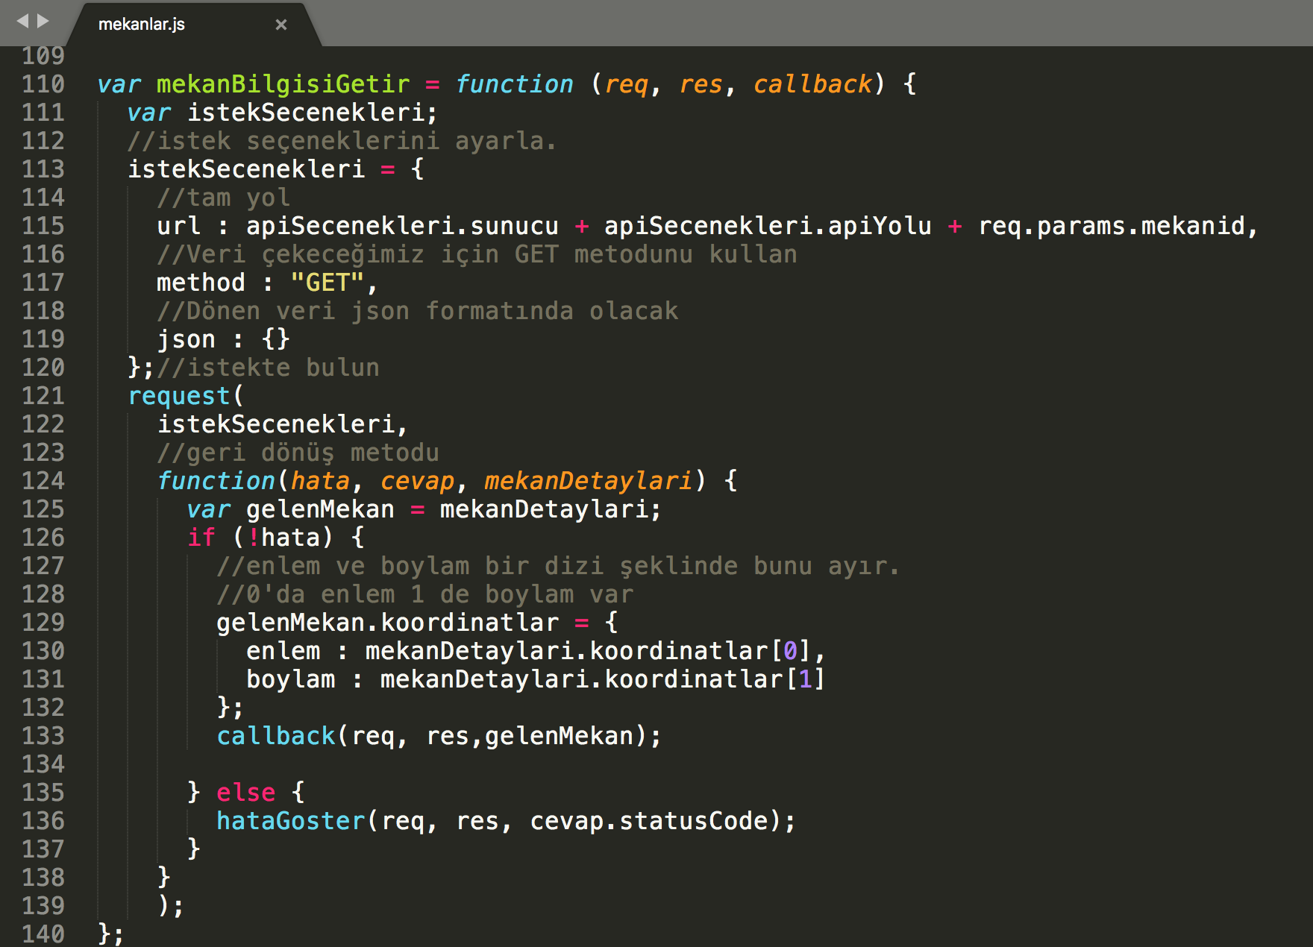
API İle Veri Tabanına Veri Ekleme
04
Geri çağrım metodunun oluşturulması
mekanBilgisi metodunun hemen üstünde oluşturun

Slide 11
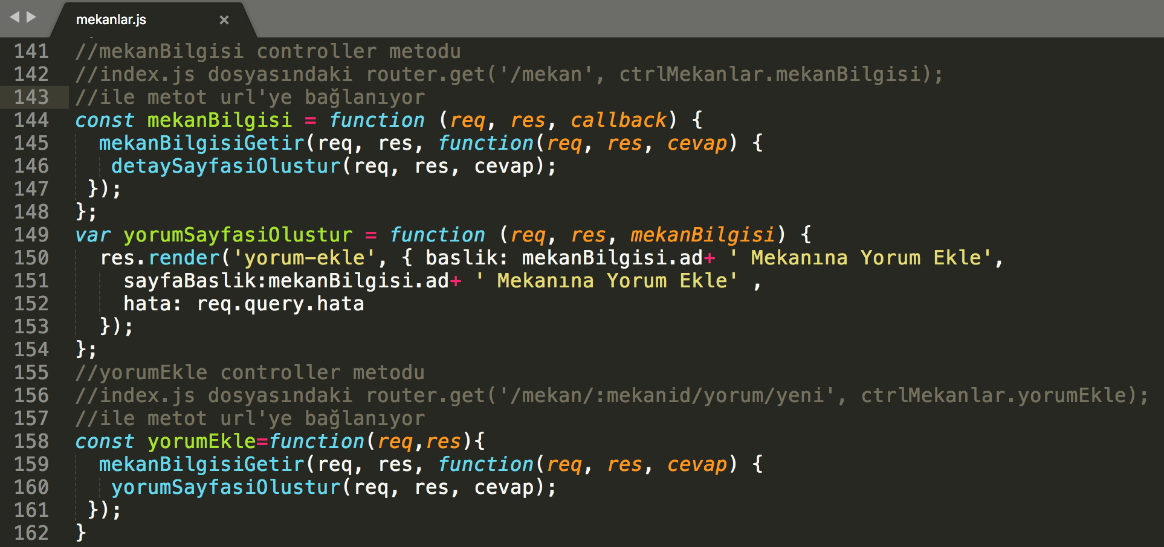
API İle Veri Tabanına Veri Ekleme
04
Geri çağrım metodunun yorumEkle ve mekanBilgisi metotlarında kullanılması

Slide 12
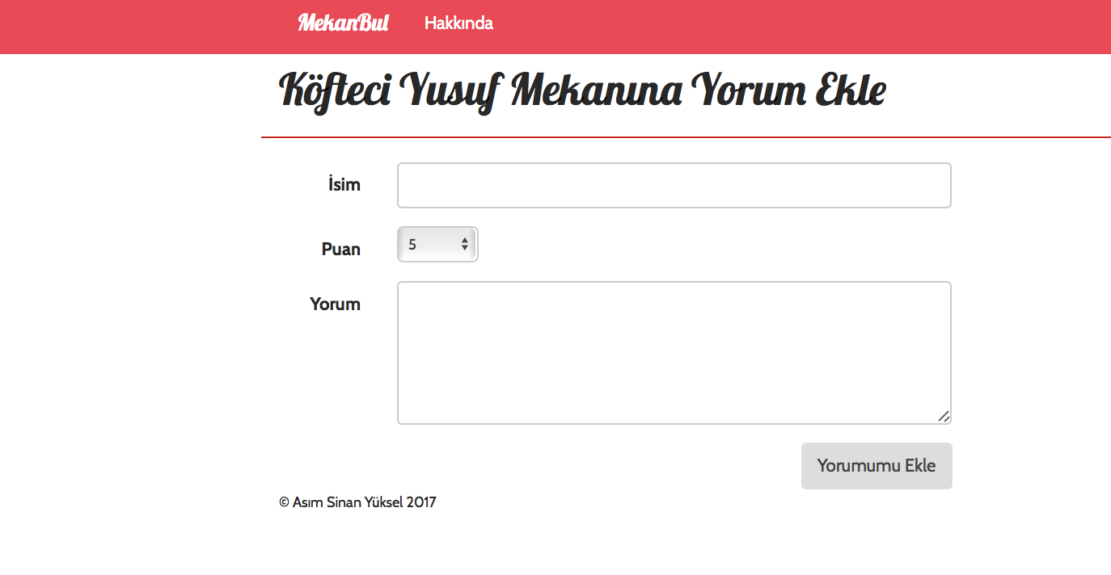
API İle Veri Tabanına Veri Ekleme
04
Yorum Ekle Sayfasının Görünümü

Slide 13
API İle Veri Tabanına Veri Ekleme
04
Yorum gönderebilmemiz için herşey hazır. Yorumumuzu göndermemiz için izleyeceğimiz adımlar:
API’ye geçirmek için mekanid parametresinin URL’den alınması
Forma girilen bilgilerin POST metodu ile API’ye yollanması
API çağrımının yapılması ve yorumun veri tabanına eklenmesi
Yeni yorumun sayfada gösterilmesi
Başarısız olunursa hata mesajı gösterilmesi
Önceki yapılanlardan tek fark gönderilecek verinin olması.
Daha önce json kısmını “json : {}“ yapıyorduk. Artık buraya eklenen yorum gelmeli.
API’nin beklediği 3 parametre var:
Yorum yapanın adı, mekan puanı, yorum metni

Slide 14
Doğrulama İle Veri Tutarlılığını Koruma
05
Uygulamanızda form aracılığı ile veri tabanınıza veri ekliyorsanız mutlaka tüm alanların girilip girilmediğinin kontrol edilmesi gerekir.
Aynı zamanda verinin formatlı bir şekilde girilmesi gerektiği durumlarda bu kontrolün de yapılması gerekir.
Örnek: E-posta adresleri …@...com şeklinde girilmeli gibi
Doğrulama 3 şekilde yapılabilir.
Veri kaydedilmeden önce Mongoose ile şema düzeyinde
Veri API’ye gönderilmeden önce uygulama düzeyinde
Form doldurulurken ve gönderilmeden önce istemci tarafında
Şema düzeyinde required anahtar sözcüğü ile yorum için gerekli alanları zorunlu hale getirebiliriz.
Yorum yaparken herhangi bir alan boş girildiğinde Mongoose hata fırlatacaktır.

Slide 15
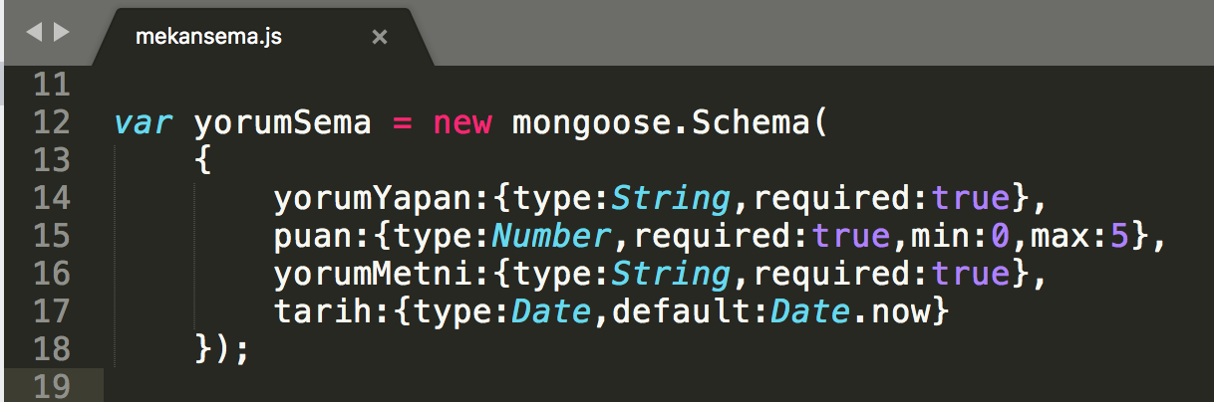
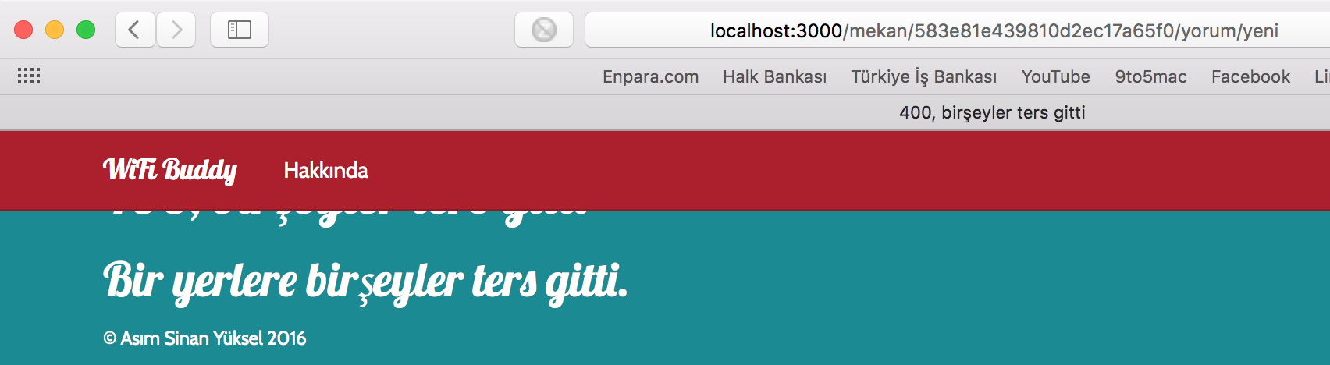
Doğrulama İle Veri Tutarlılığını Koruma
05
Şema Düzeyinde Hata Denetimi

Slide 16
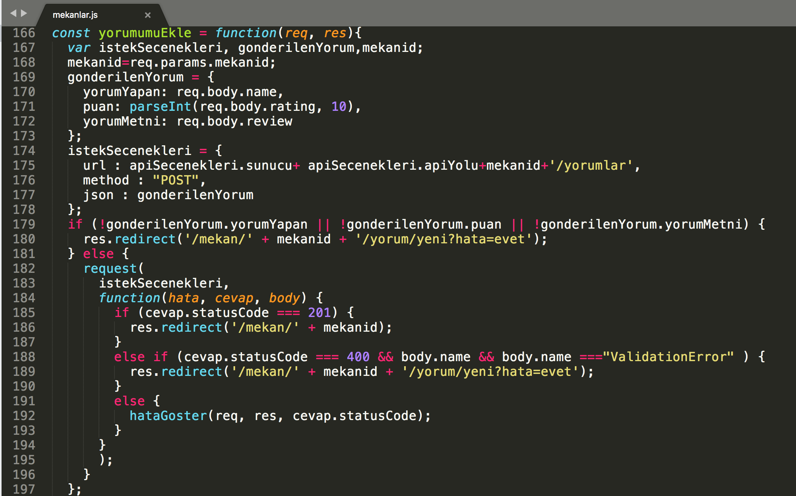
Doğrulama İle Veri Tutarlılığını Koruma
05
yorumumuEkle metodu son hali (Uygulama Düzeyinde Hata Denetimi)

Slide 17
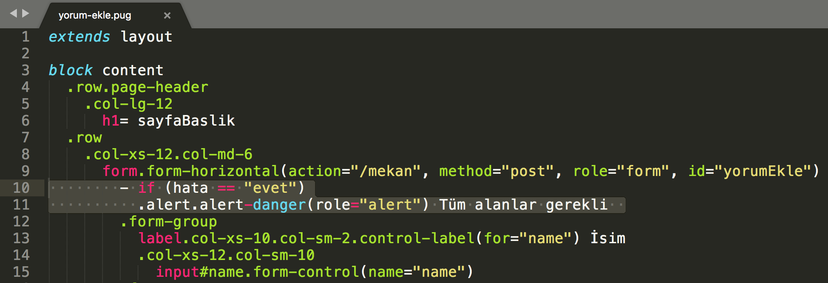
Doğrulama İle Veri Tutarlılığını Koruma
05
Uygulama Düzeyinde Hata Denetimi (Arayüz Mesajı)

Slide 18
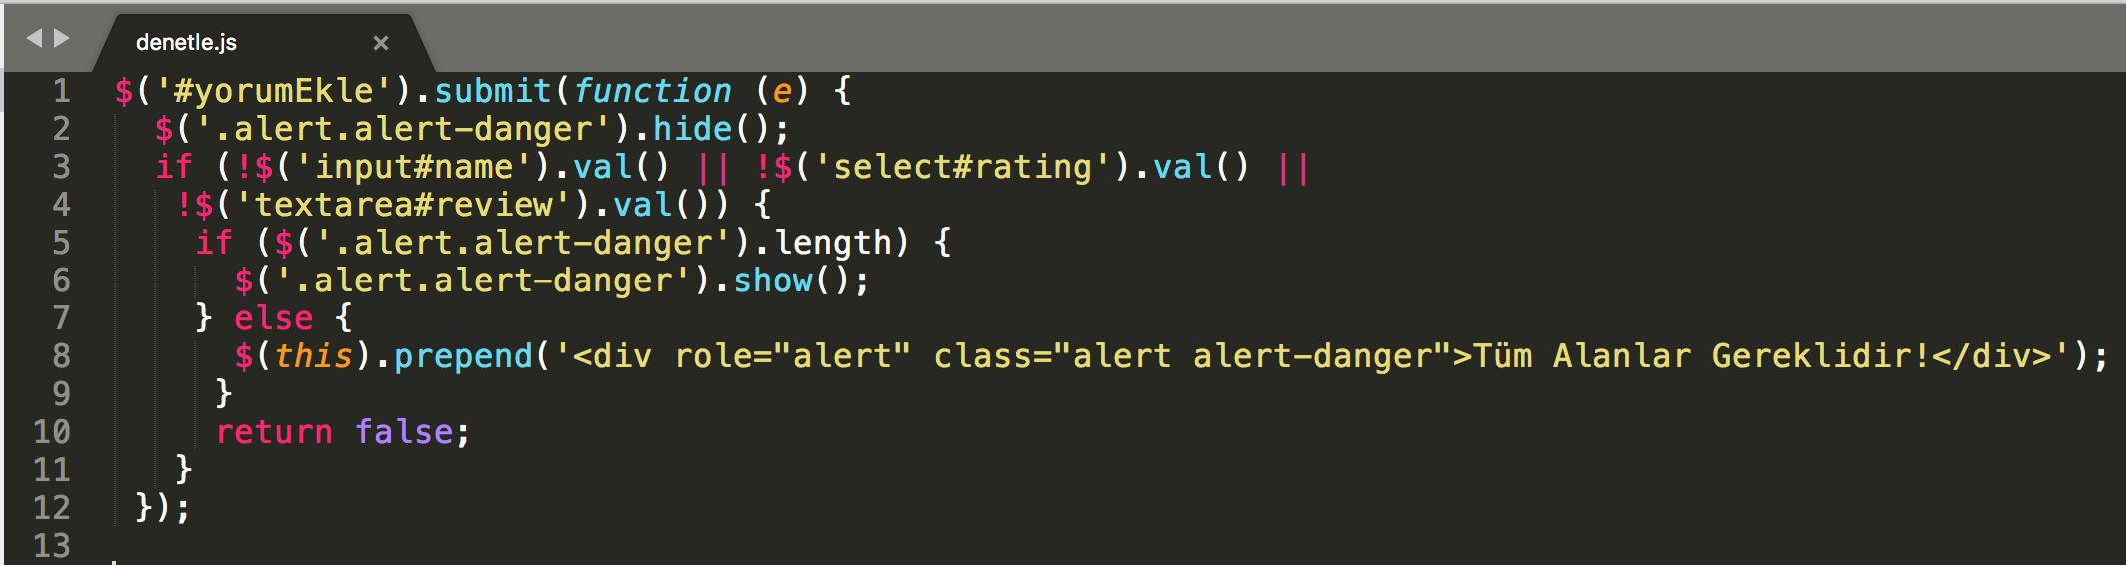
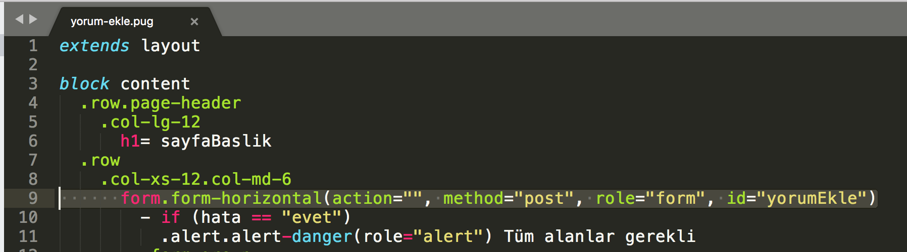
Doğrulama İle Veri Tutarlılığını Koruma
05
“public/javascripts/denetle.js” dosyası oluşturun
jQuery ile istemci tarafında doğrulama

Slide 19
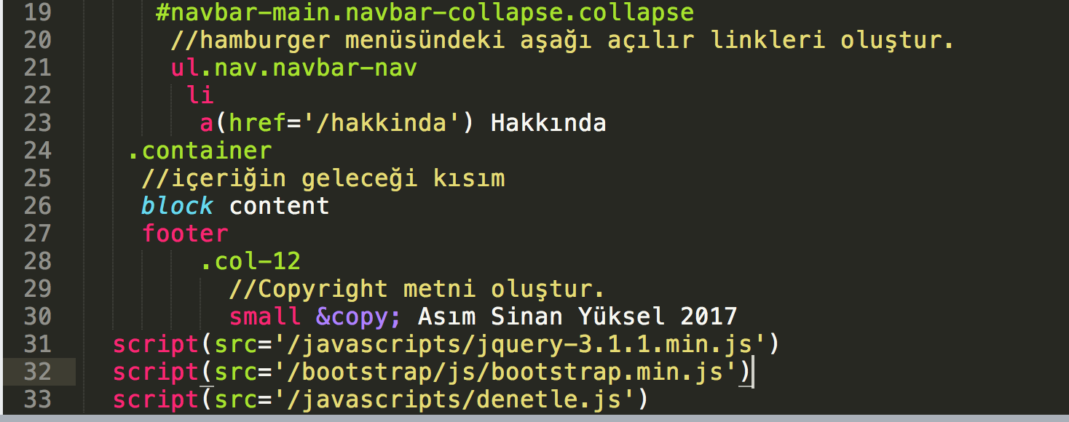
Doğrulama İle Veri Tutarlılığını Koruma
05
Layout.pug dosyasına denetle.js’yi tanıtma

Slide 20
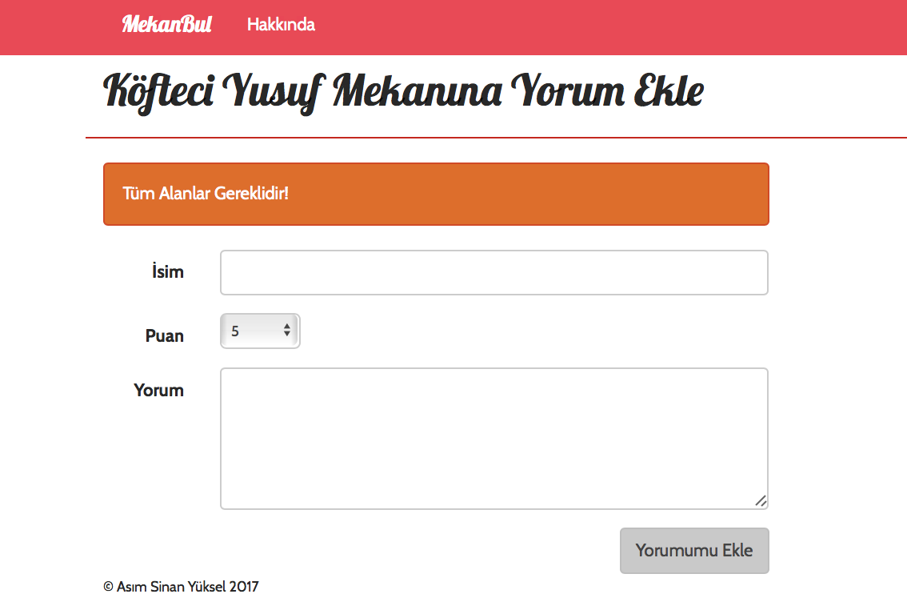
Doğrulama İle Veri Tutarlılığını Koruma
05
Hata Mesajı Görünümü

